Slide 1


Slide 2
O B S A H
motivácia
Zlomok –zápis
Čítanie zlomku
Desatinný zlomok
Desatinné číslo

Slide 3
Rád sa určite rozdelíš s kamarátmi
Na návštevu Ti prišli dvaja kamaráti.
Priniesli Ti čokoládu, ako sa s nimi rozdelíš?

Slide 4
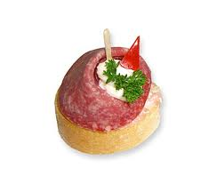
Mamka Vám pripravila malé pohostenie jednohubky.
Každému sa rovnako ujde?
http://www.mojstyl.sk/files/jednohubka-salamova.jpg

Slide 5
Vyfarbi – rozdeľ na
(samostatná práca)
Polovicu
Štvrtinu
tretinu
Desatinu

Slide 6
Číslami to zapíšeme takto
1
2
1
4
1
10
1
3

Slide 7
ZLOMOK
ČITATEĽ
Zlomková čiara
MENOVATEĽ
2
5

Slide 8
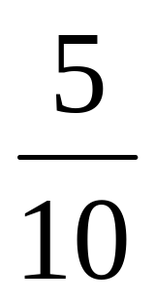
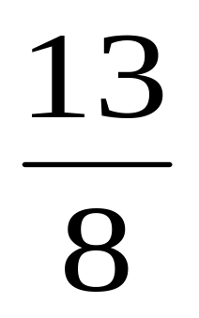
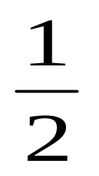
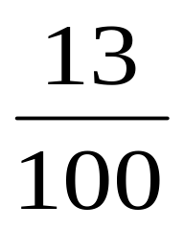
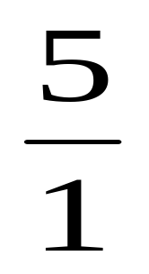
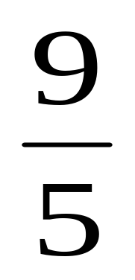
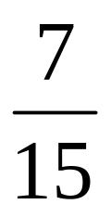
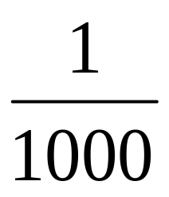
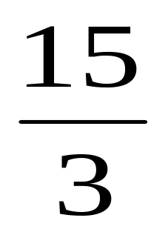
Prečítaj zlomky

Slide 9



Zapíš v tvare zlomku
jedna pätina
štyri desatiny
desať tretín
päť osmín
jedna polovica
jedna stotina

Slide 10
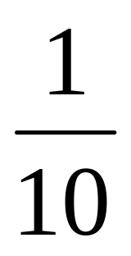
Vieme: 1 decimeter = 10 centimetrov
1dm = 10 cm
1 cm je jedna desatina z decimetra
zapisujeme
čítame jedna desatina

Slide 11
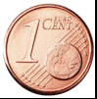

Slide 12
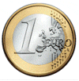
z
je jedna stotina
zapisujeme
čítame jedna stotina

Slide 13
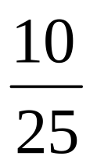
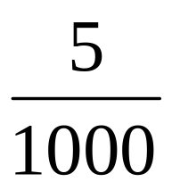
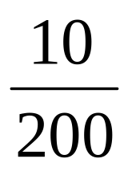
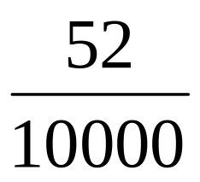
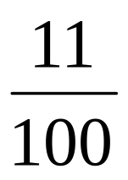
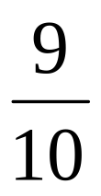
Desatinný zlomok
má v menovateli 1, 10, 100, 1000,
prečítaj desatinné zlomky

Slide 14
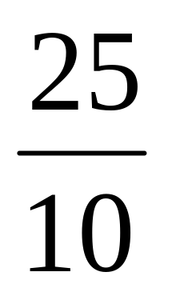
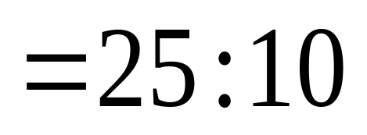
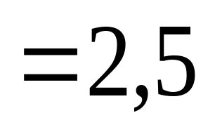
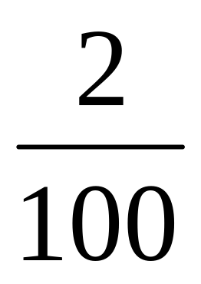
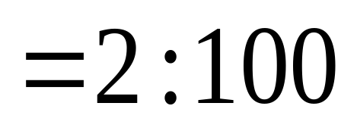
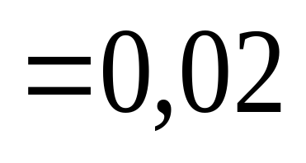
Desatinné číslo
dostaneme, ak čitateľa vydelíme menovateľom

Slide 15
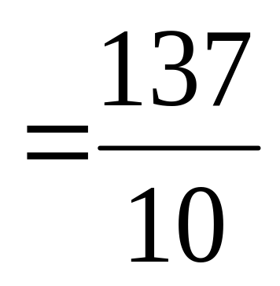
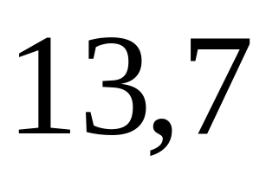
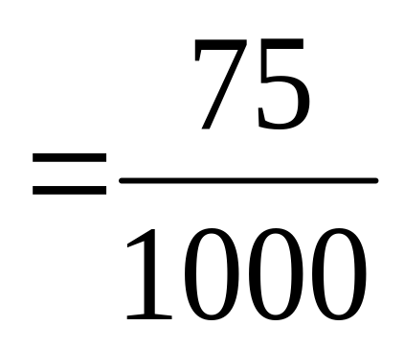
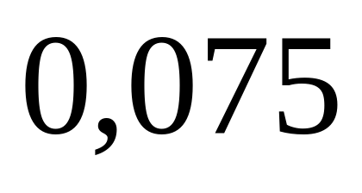
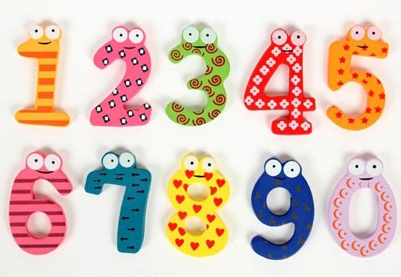
Desatinné číslo na zlomok
1
1
1
3
2
1
2
3

Slide 16
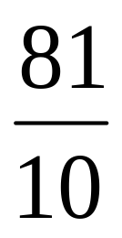
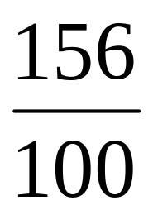
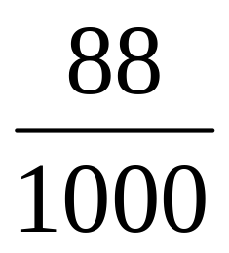
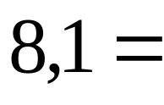
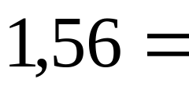
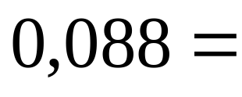
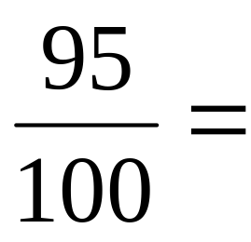
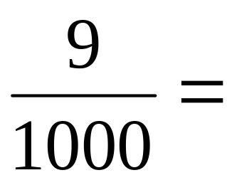
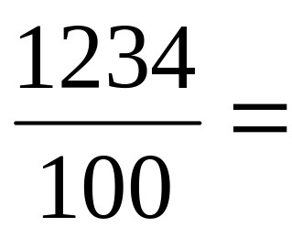
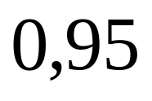
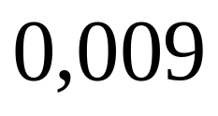
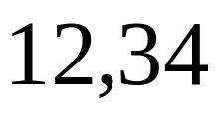
Vyskúšaj sa...
1. Prepíš do tvaru zlomku
2. Prepíš do tvaru desatinného čísla

Slide 17
Zápis desatinného čísla v desiatkovej sústave
celá časť
desatinná časť
1 2 3 4 5 , 6 7 8 0 9
stovky
stotisíciny
desaťtisícky
desaťtisíciny
desatiny
tisíciny
desiatky
stotiny
tisícky
jednotky

Slide 18
ďakujem za pozornosť

